Slide 1

HOME
ABOUT
SERVICES
CONTACTS
人工智能科技汇报
Four short words sum up what has lifted most successful individuals above the crowd a little bit more
博龙图

Slide 2
CONTENTS
01.
标题文字添加此处
The user can demonstrate on projector or computer
02.
标题文字添加此处
The user can demonstrate on projector or computer
03.
标题文字添加此处
The user can demonstrate on projector or computer
04.
标题文字添加此处
The user can demonstrate on projector or computer

Slide 3
1
PART 01
标题文字添加此处
The user can demonstrate on a projector or computer, or print the presentation and make it into a film to be used in a wider field

Slide 4
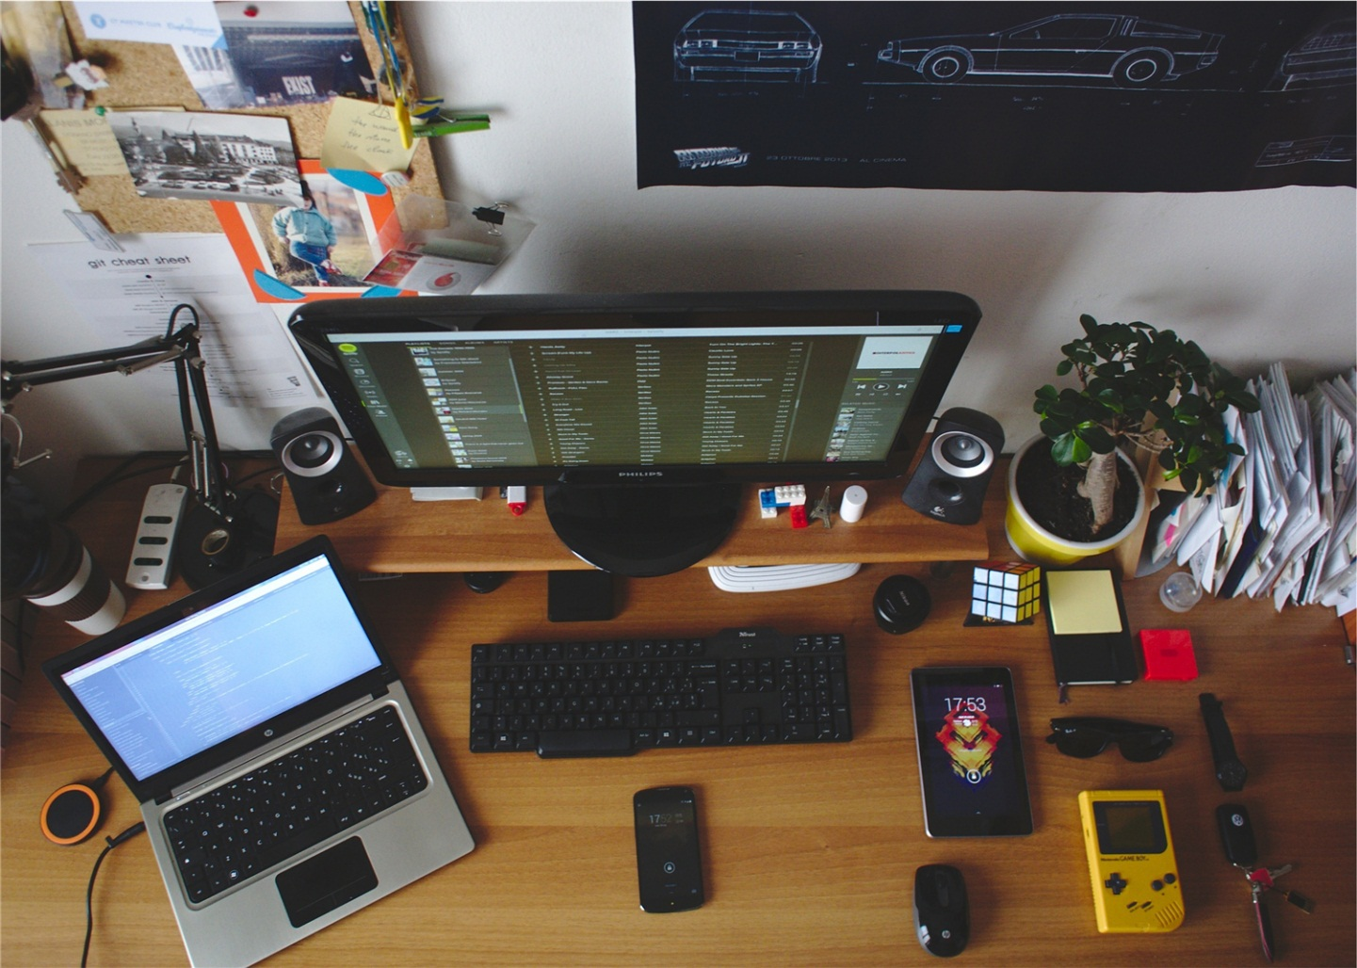
标题文字添加此处
The user can demonstrate on a projector or computer,
标题文字添加
用户可以在投影仪或者计算机上进行演示也可以将演示文稿打印出来制作成胶片以便应用到更广泛的领域中用户可以在用户可以在投影仪或者计算机上进行演示也可以将演示文稿打印出来制作成胶片以便应用到更广泛的领域中投影仪或者计算机上进行演示也可以将演示文稿打印出来制作成胶片以便应用到更广泛的领域中

Slide 5



标题文字添加此处
The user can demonstrate on a projector or computer,
标题文字添加
标题文字添加
标题文字添加
用户可以在投影仪或者计算机上进行演示也可以将演示文稿打印出来制作成胶片以便应更广泛的领域中
用户可以在投影仪或者计算机上进行演示也可以将演示文稿打印出来制作成胶片以便应更广泛的领域中
用户可以在投影仪或者计算机上进行演示也可以将演示文稿打印出来制作成胶片以便应更广泛的领域中

Slide 6
标题文字添加此处
The user can demonstrate on a projector or computer,
100%
80%
标题文字添加
60%
用户可以在投影仪或者计算机上进行演示也可以将演示文稿打印出来制作成胶片以便应用到更广泛的领域中
40%
20%
1月
2月
3月
4月
5月
6月
7月
8月
9月
10月
11月
12月

Slide 7
标题文字添加此处
The user can demonstrate on a projector or computer,
标题文字添加
添加
文字
用户可以在投影仪或者计算机上进行演示也可以将演示文稿打印出来制作成胶片以便应用到更广泛的领域中
添加
文字
标题文字添加
添加
文字
用户可以在投影仪或者计算机上进行演示也可以将演示文稿打印出来制作成胶片以便应用到更广泛的领域中
添加
文字

Slide 8
标题文字添加此处
The user can demonstrate on a projector or computer,
标题文字添加
标题文字添加
用户可以在投影仪或者计算机上进行演示也可以将演示文稿打印出来制作成胶片以便应用到更广泛的领域中
标题文字添加
标题文字添加
标题文字添加
用户可以在投影仪或者计算机上进行演示也可以将演示文稿打印出来制作成胶片以便应用到更广泛的领域中
标题文字添加
用户可以在投影仪或者计算机上进行演示也可以将演示文稿打印出来制作成胶片以便应用到更广泛的领域中
标题文字添加

Slide 9
2
PART 01
标题文字添加此处
The user can demonstrate on a projector or computer, or print the presentation and make it into a film to be used in a wider field

Slide 10



标题文字添加此处
The user can demonstrate on a projector or computer,
标题文字添加
标题文字添加
标题文字添加
用户可以在投影仪或者计算机上进行演示也稿打印出来制作成胶片以便应用到更广泛的领域中
用户可以在投影仪或者计算机上进行演示也稿打印出来制作成胶片以便应用到更广泛的领域中
用户可以在投影仪或者计算机上进行演示也稿打印出来制作成胶片以便应用到更广泛的领域中

Slide 11
标题文字添加此处
The user can demonstrate on a projector or computer,
用户可以在投影仪或者计算机上进行演示也可以将演示文稿打印出来制作
01
√
×
用户可以在投影仪或者计算机上进行演示也可以将演示文稿打印出来制作
02
标题文字添加
用户可以在投影仪或者计算机上进行演示也可以将演示文稿打印出来制作成胶片以便应用到更广泛的领域中用户可以在投影仪或者计算机上进行演示也可以将演示文稿打印出来制作成胶片以便应用到更广泛的领域中

Slide 12
标题文字添加此处
The user can demonstrate on a projector or computer,
标题文字添加
用户可以在投影仪或者计算机上进行演示也可以将演示文稿打印出来制作成胶更广泛的领域中
标题文字添加
用户可以在投影仪或者计算机上进行演示也可以将演示文稿打印出来制作成胶更广泛的领域中
标题文字添加
用户可以在投影仪或者计算机上进行演示也可以将演示文稿打印出来制作成胶更广泛的领域中

Slide 13



标题文字添加此处
The user can demonstrate on a projector or computer,
标题文字添加
用户可以在投影仪或者计算机上进行演示也可以将演示文稿打印出来制作成胶片以便应用到更广泛的领域中
标题文字添加
用户可以在投影仪或者计算机上进行演示也可以将演示文稿打印出来制作成胶片以便应用到更广泛的领域中
用户可以在投影仪或者计算机上进行演示也可以将演示文稿打印出来制作成胶片以便应用到更广泛的领域中
用户可以在投影仪或者计算机上进行演示也可以将演示文稿打印出来制作成胶片以便应用到更广泛的领域中
用户可以在投影仪或者计算机上进行演示也可以将演示文稿打印出来制作成胶片以便应用到更广泛的领域中
标题文字添加
用户可以在投影仪或者计算机上进行演示也可以将演示文稿打印出来制作成胶片以便应用到更广泛的领域中

Slide 14
3
PART 01
标题文字添加此处
The user can demonstrate on a projector or computer, or print the presentation and make it into a film to be used in a wider field

Slide 15
标题文字添加此处
The user can demonstrate on a projector or computer,
标题文字添加
用户可以在投影仪或者计算机上进行演示也可以将演示
25%
16%
标题文字添加
用户可以在投影仪或者计算机上进行演示也可以将演示
65%
标题文字添加
用户可以在投影仪或者计算机上进行演示也可以将演示
43%
39%
标题文字添加
用户可以在投影仪或者计算机上进行演示也可以将演示

Slide 16
标题文字添加此处
The user can demonstrate on a projector or computer,
标题文字添加
标题文字添加
用户可以在投影仪或者计算机上进行演示也可以将演示文稿打印出来制作成胶片
用户可以在投影仪或者计算机上进行演示也可以将演示文稿打印出来制作成胶片
2018
标题文字添加
标题文字添加
用户可以在投影仪或者计算机上进行演示也可以将演示文稿打印出来制作成胶片
用户可以在投影仪或者计算机上进行演示也可以将演示文稿打印出来制作成胶片

Slide 17



标题文字添加此处
The user can demonstrate on a projector or computer,
标题文字添加
用户可以在投影仪或者计算机上进行演示也可以将演示文稿打印出来制作成胶片以便应用到更广泛的领域中用户可以在投影仪或者计算机上进行演示也可以将演示
标题文字添加
用户可以在投影仪或者计算机上进行演示也可以将演示文稿打印出来制作成胶片以便应用到更广泛的领域中用户可以在投影仪或者计算机上进行演示也可以将演示
标题文字添加
用户可以在投影仪或者计算机上进行演示也可以将演示文稿打印出来制作成胶片以便应用到更广泛的领域中用户可以在投影仪或者计算机上进行演示也可以将演示

Slide 18
标题文字添加此处
The user can demonstrate on a projector or computer,
添加标题
添加标题
2018
添加标题
添加标题
添加标题
添加标题
添加标题
添加标题
添加标题
添加标题
添加标题
添加标题
添加标题
标题文字添加
用户可以在投影仪或者计算机上进行演示也可以将演示文稿打印出来制作成胶片以便应用到更广泛的领域中用户可以在投影仪或者计算机上进行演示也可以将演示文稿打印出来制作成胶片以便应用到更广泛的领域中

Slide 19
4
PART 04
标题文字添加此处
The user can demonstrate on a projector or computer, or print the presentation and make it into a film to be used in a wider field

Slide 20
标题文字添加此处
The user can demonstrate on a projector or computer,
标题文字添加
用户可以在投影仪或者计算机上进行演示也可以将演示文稿
标题文字添加
添加标题
用户可以在投影仪或者计算机上进行演示也可以将演示文稿
标题文字添加
用户可以在投影仪或者计算机上进行演示也可以将演示文稿

Slide 21



标题文字添加此处
The user can demonstrate on a projector or computer,
标题文字添加
用户可以在投影仪或者计算机上进行演示也可以将演示文稿打印出来制作成胶片以便应用到更广泛的领域中
标题文字添加
用户可以在投影仪或者计算机上进行演示也可以将演示文稿打印出来制作成胶片以便应用到更广泛的领域中

Slide 22




标题文字添加此处
The user can demonstrate on a projector or computer,
标题文字添加
标题文字添加
标题文字添加
标题文字添加

Slide 23

标题文字添加此处
The user can demonstrate on a projector or computer,
用户可以在投影仪或者计算机上进行演示也可以将演示文稿打印出来制作成胶片以便应用到更广泛的领域中
1
用户可以在投影仪或者计算机上进行演示也可以
2
用户可以在投影仪或者计算机上进行演示也可以
3
用户可以在投影仪或者计算机上进行演示也可以
4
用户可以在投影仪或者计算机上进行演示也可以

Slide 24
标题文字添加此处
The user can demonstrate on a projector or computer,
标题文字添加
标题文字添加
用户可以在投影仪或者计算机上进行演示也可以将演示文稿打印出来制作成胶片以便应用到更广泛的领域中
用户可以在投影仪或者计算机上进行演示也可以将演示文稿打印出来制作成胶片以便应用到更广泛的领域中
标题文字添加
标题文字添加
用户可以在投影仪或者计算机上进行演示也可以将演示文稿打印出来制作成胶片以便应用到更广泛的领域中
用户可以在投影仪或者计算机上进行演示也可以将演示文稿打印出来制作成胶片以便应用到更广泛的领域中

Slide 25
HOME
ABOUT
SERVICES
CONTACTS
感谢您的观看
Four short words sum up what has lifted most successful individuals above the crowd a little bit more
包图网

